Slide 1
CHỦ ĐỀ 3: HỢP CHẤT CHỨA NITROGEN
BÀI 7: PEPTIDE, PROTEIN VÀ ENZYME
I
Peptide
II
Protein

Slide 2
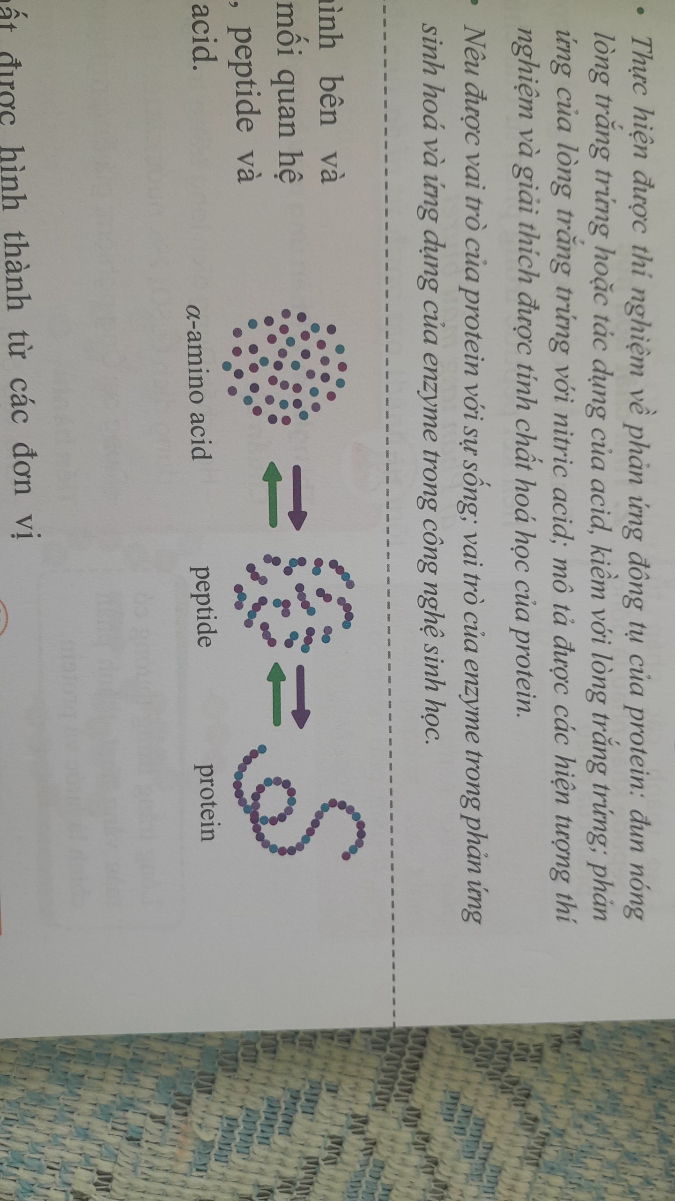
Trình bày mối quan hệ protein, peptide và các α - amino acid dựa vào hình vẽ SGK. Lấy ví dụ minh họa?
Từ các α - amino acid tạo thành peptide và protein mạch lớn hơn. Ngược lại, từ protein, peptide thuỷ phân thành α - amino acid
Lời giải

Slide 3
I. Peptide
Khái niệm
Peptide là những hợp chất hình thành từ các đơn vị α - amino acid kết hợp nhau qua liên kết peptide (-CO-NH-)
Liên kết peptit
H₂N – CH₂ – CO – NH – CH – CO – NH – CH – COOH
CH₃
CH₃ – CH
Amino acid đầu N
CH₃
Amino acid đầu C
* Nếu có n gốc α- Aminoaxit thì có (n – 1) liên kết peptide.

Slide 4
I. Peptide
Khái niệm
Peptide là những hợp chất hình thành từ các đơn vị α - amino acid kết hợp nhau qua liên kết peptide (-CO-NH-)
Ví dụ 1
yêu cầu HS quan sát hình 7.1 và cho biết nhóm chức nào trong phân tử các α - amino acid đã tham gia hình thành liên kết peptide
`
Bài giải
H₂N – CH – COOH
CH₃
alanine
H₂N – CH₂ – COOH
Glycine
CH₃ – CH – CH – COOH
CH₃ NH₂
Valine

Slide 5
Viết CTCT của peptide tạo thành từ
a. 2 phân tử glycine
b. 1 phân tử alanine với 1 phân tử glycine
?
CÂU HỎI 1
NH₂ – CH – CO – NH – CH – COOH
+ Oligopeptide: từ 2 đến 10 gốc α-amino acid (đi, tri, tetra, ....
CH₃
CH₃
Ala - ala
+ Polypeptide: từ 11 đến 50 gốc α-amino aicd.
H₂N – CH₂ – CO – NH – CH – COOH
CH₃
Gly-ala
Biểu diễn cấu tạo của các peptide bằng cách ghép từ tên viết tắt của các gốc α - amino acid
H₂N – CH – CO – NH – CH₂ – COOH
CH₃
Ala-gly

Slide 6

2. Tính chất hoá học
a. Phản ứng màu biuret
Chia lớp thành 4 nhóm: yêu cầu thực hiện thí nghiệm 1 (SGK). Sau 3 phút các nhóm nhận xét hiện tượng phản ứng.

Slide 7

2. Tính chất hoá học
a. Phản ứng màu biure
Lòng trắng trứng phản ứng với copper (II) hydroxide nên làm tan kết tủa xanh tạo phức tan màu xanh tím
Trừ dipeptide các peptide còn lại có khả năng hòa tan Cu(OH)₂ trong môi trường kiềm tạo thành phức chất tan có màu tím đặc trưng

Slide 8
2. Tính chất hoá học
b. Phản ứng thuỷ phân
H₂N-CH₂-CO-NH-CH-COOH
CH₃
+ H-OH
H⁺/OH⁻
H₂N-CH₂-COOH +
H₂N-CH-COOH
CH₃
Tổng quát:
Peptide + (n - 1)H₂O
n hỗn hợp các α- amino acid.
Chú ý: Tùy thuộc vào độ pH của phản ứng sẽ thu được dung dịch chứa hỗn hợp các α- amino acid dạng phân tử trung hòa, cation hay anion

Slide 9

BẢNG
Dãy 1
Dãy 2
1
4
3
2
5
6
Nêu khái niệm protein?
Phân loại protein? Đặc điểm từng loại?
Trình bày tính chất vật lý của protein? Nêu ví dụ minh họa?

Slide 10
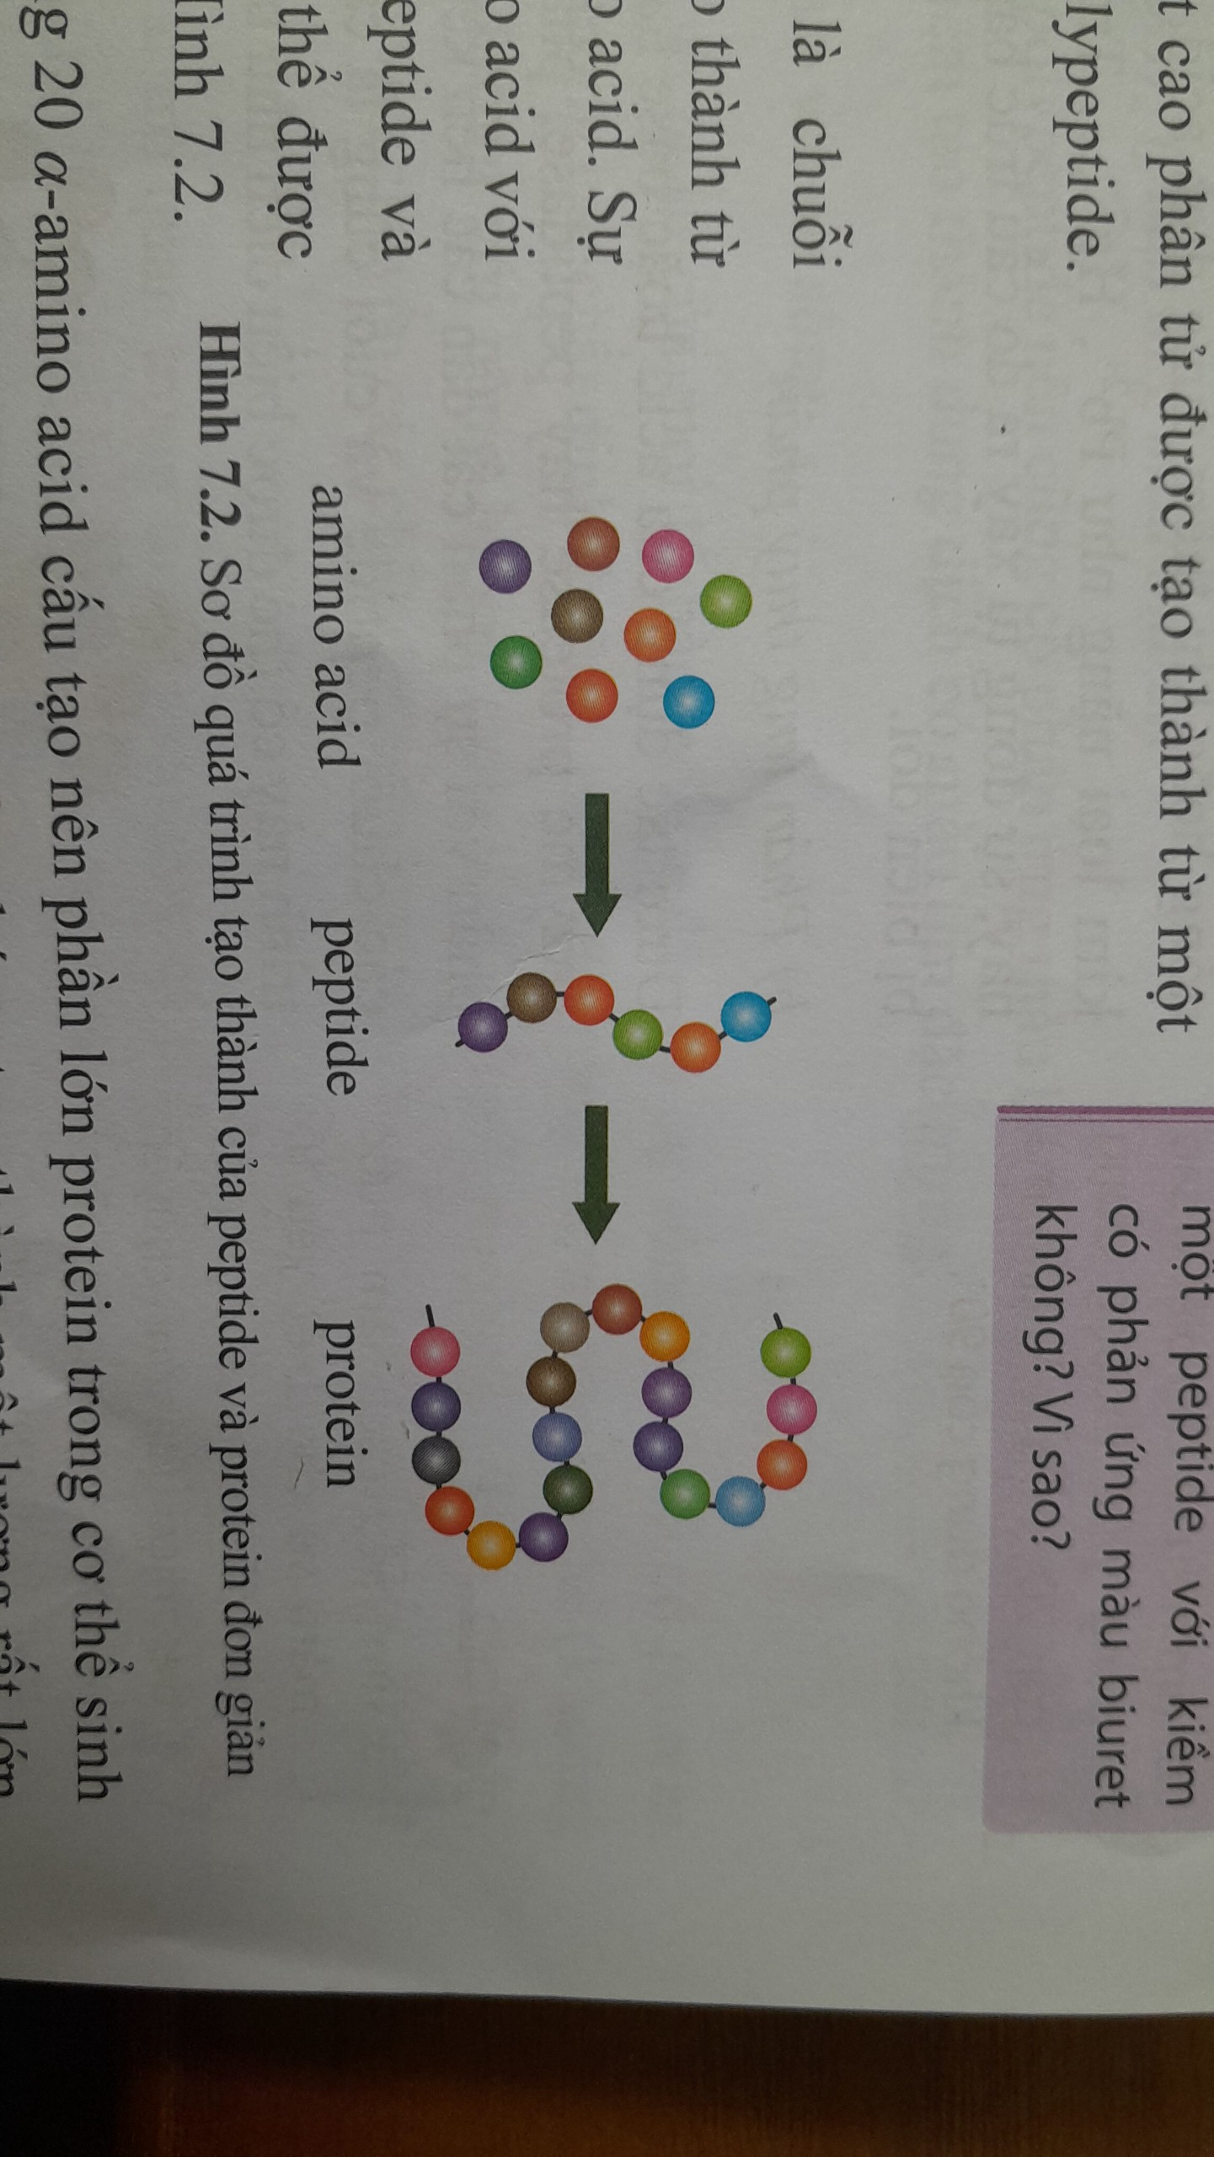
II. PROTEIN
1. Khái niệm
Protein là hợp chất cao phân tử được tạo thánh từ một hay nhiều chuỗi polypeptide
2. Cấu tạo
Protein được chia 2 loại
Protein đơn giản
+ chuỗi polypeptide được tạo thành từ nhiều đơn vị α - amino acid
+ Vd: lòng trắng trứng, tơ tằm..
Protein phức tạp
+ Thành phần: protein đơn giản + phi protein như phosphỏic acid; carbonhydrate….
+ Vd: nucleoprotein, lipoprotein.

Slide 11
II. PROTEIN
3. Tính chất vật lí
Protein tan trong nước tạo thành dung dịch keo : protein có dạng hình cầu
VD : Lòng trắng trứng, hemoglobin của máu,…
Protein không tan trong nước : protein có dạng hình sợi
VD : Keratin của tóc, móng, sừng
Fibroin của tơ nhện, tơ tằm…..

Slide 12



II. PROTEIN
3. Tính chất vật lí
Vì sao uống sữa giúp giảm bớt nguy hiểm ngộ độc muối chì, muối thủy ngân?
VẬN DỤNG 1
Vì sao dùng cồn xoa vào tay có thể hạn chế lây nhiễm SARS-CoV-2 qua đường tiếp xúc?
Vì sao uống sữa không nên vắt chanh vào?

Slide 13

4. Tính chất hoá học
a. Phản ứng đông tụ protein
Quan sát thí nghiệm cho biết hiện tượng xảy ra khi đun nóng lòng trắng trứng
Lòng trắng trứng đông tụ màu trắng
Khi đun nóng hoặc cho acid, base hay một số muối của kim loại nặng như Pb²⁺, Hg²⁺,.. dung dịch protein, protein sẽ đông tụ và tách ra khỏi dung dịch

Slide 14
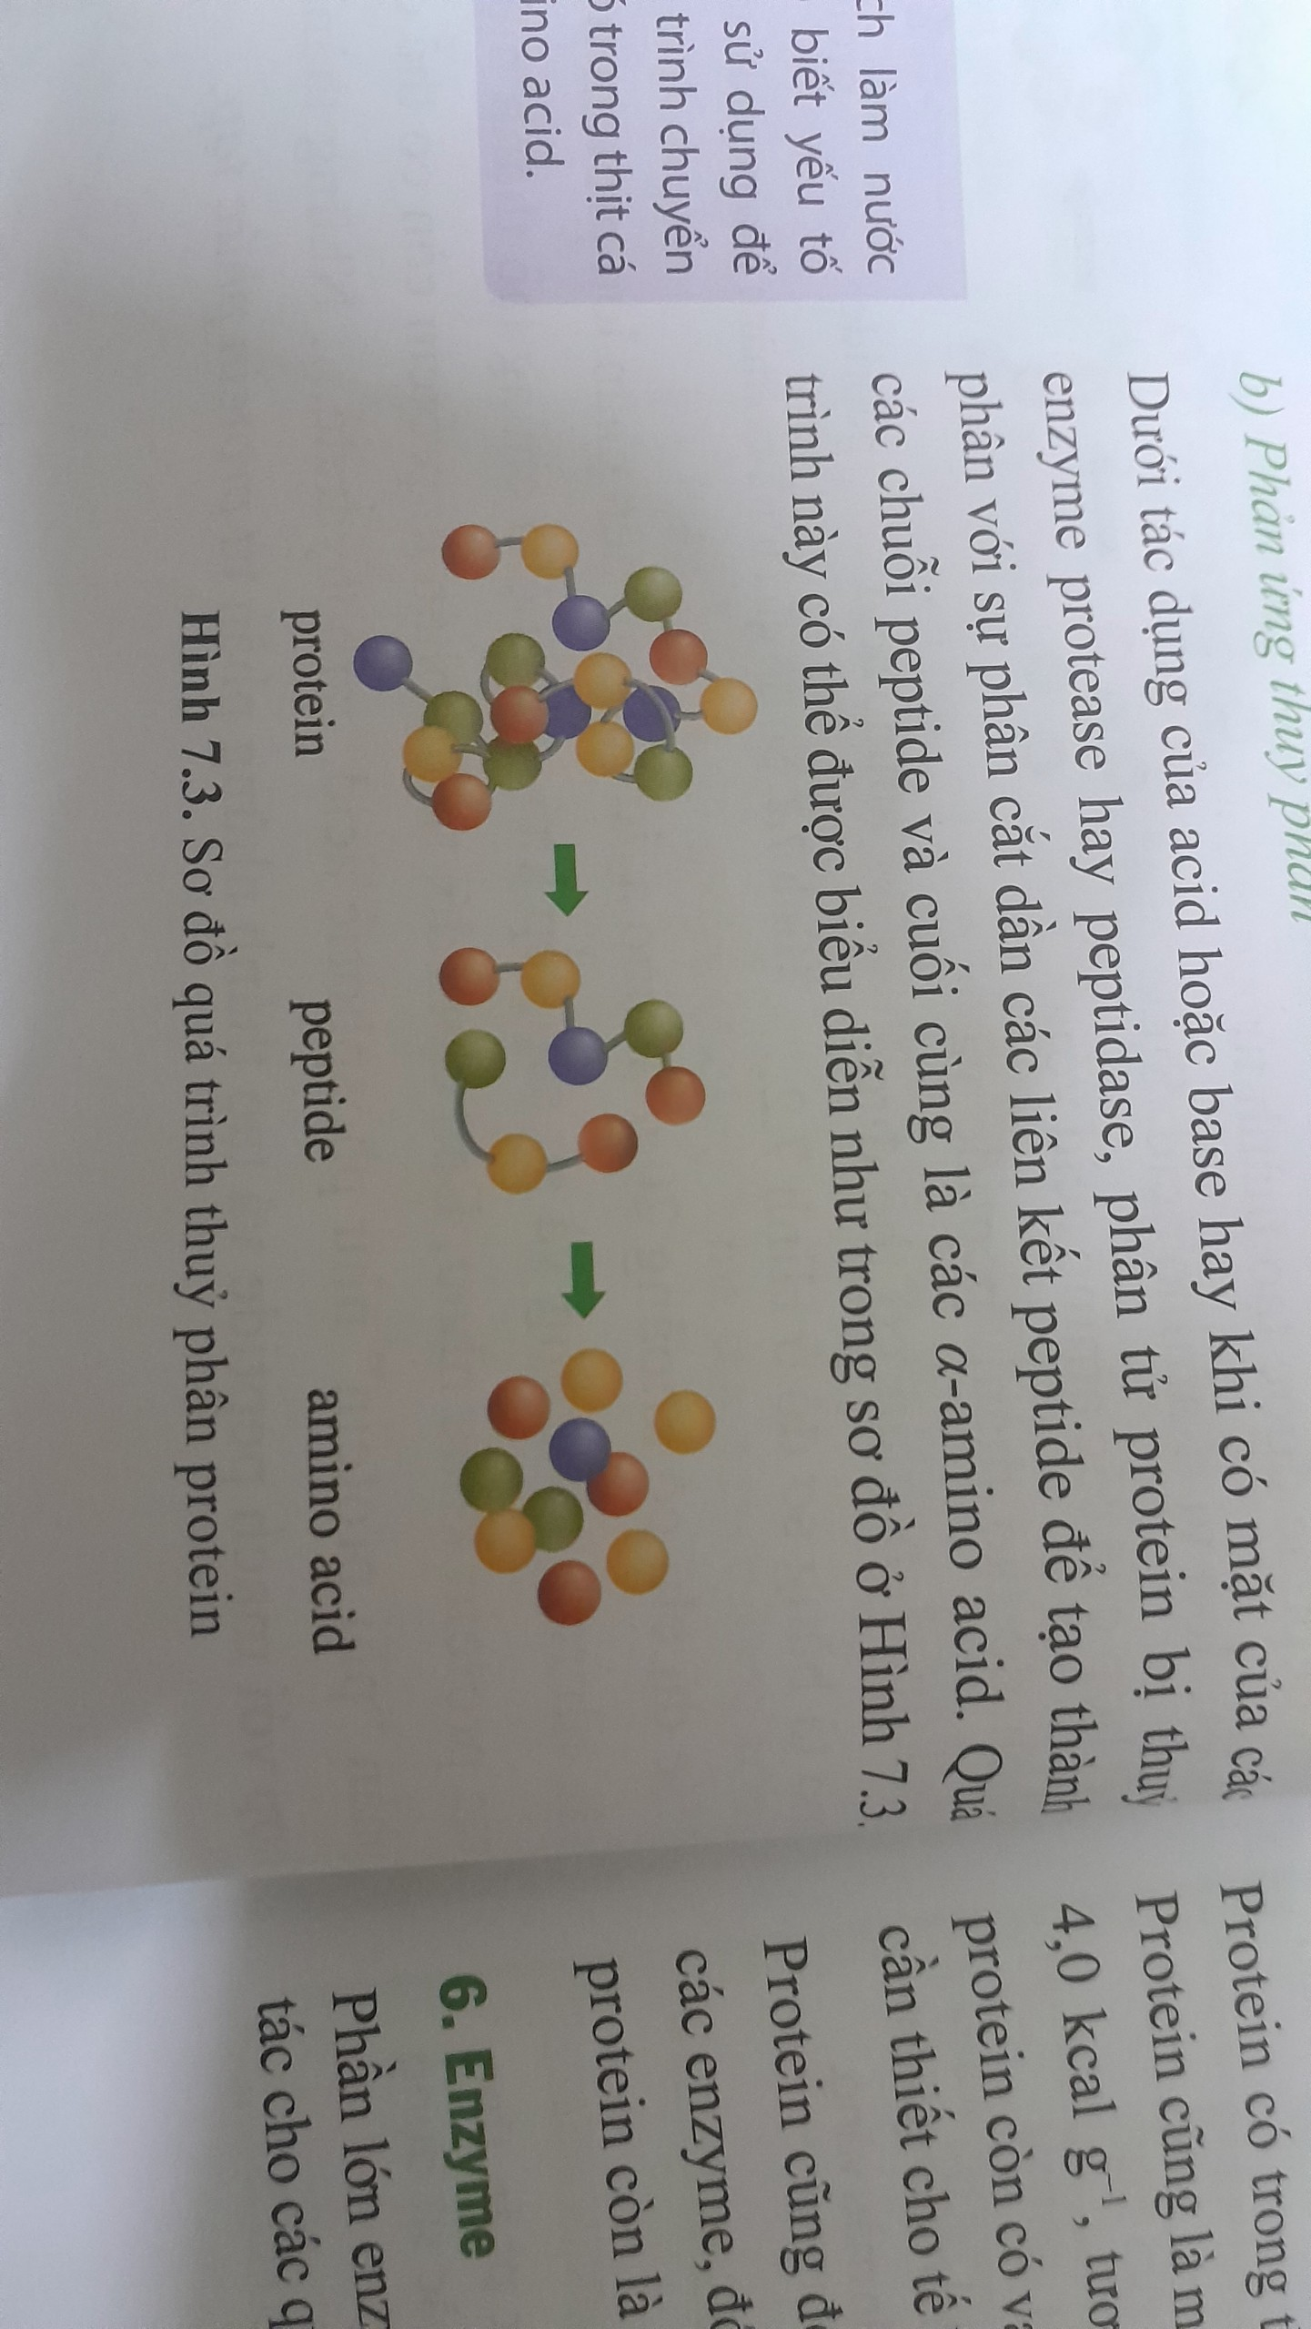
4. Tính chất hoá học
b. Phản ứng thuỷ phân
Quan sát hình 7.3 thuỷ phân protein
H⁺/OH⁻
H⁺/OH⁻
PROTEIN
Chuỗi peptide
Các α - amino acid
Enzyme
Enzyme

Slide 15
4. Tính chất hoá học
c. Phản ứng màu
Quan sát thí nghiệm cho biết hiện tượng xảy ra, giải thích khi lòng trắng trứng tác dụng với HNO₃
Tạo chất rắn màu vàng; đồng thời protein đông tụ
Giải thích:
Một số đơn vị amino acid chứa vòng benzene trong protein có thể tác dụng với dung dịch HNO₃ đặc tạo thành kết tủa màu vàng
Cẩn thận với HNO₃ đặc

Slide 16

4
VAI TRÒ PROTEIN VỚI SỰ SỐNG
Vai trò
- Tạo tế bào
- Cung cấp năng lượng
- Vận chuyển các chất dinh dưỡng ra vào tế bào
- Lưu trữ một số chất cần thiết cho tế bào
- Duy trì pH của máu
Protein có vai trò gì với sự sống?

Slide 17
6
ENZYME
- Bản chất: là protein
- Vai trò: Xúc tác sinh học
- Đặc điểm :
+ có tính chọn lọc cao, mỗi enzim chỉ xúc tác cho một hay một số phản ứng sinh hóa nhất định.
+ tốc độ phản ứng nhờ xúc tác enzim rất lớn gấp 10⁹ – 10¹¹ tốc độ của cùng phản ứng nhờ xúc tác hoá học.
Bản chất enzyme? Vai trò của enzyme? Đặc điểm xúc tác enzyme

Slide 18


Luyện tập
Câu 1
$$\text{Trong} \text{ph}\text{â}\text{n} \text{t}\text{ử }\text{Gly}\text{−}\text{Ala}\text{, }\text{amino} \text{acid}\text{ đầ}\text{u} \text{C} \text{ch}\text{ứ}\text{a} \text{nh}\text{ó}\text{m}$$
A
B
C
NO₂
NH₂
C
COOH
D
$$\text{CHO}$$
Câu 2
$$\text{Ch}\text{ấ}\text{t} \text{n}\text{à}\text{o} \text{sau}\text{ đâ}\text{y} \text{l}\text{à }\text{tripepti}\text{de}\text{?}$$
A
B
C
D
Val- Gly
Ala - Val
Gly-Ala
D
$$\text{Gly}\text{ −}\text{Ala}\text{−}\text{Val}$$

Slide 19


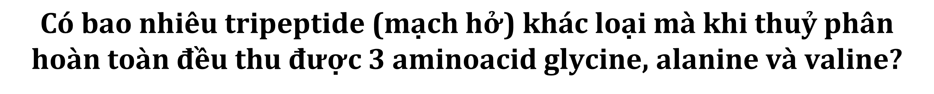
Luyện tập
Câu 3
$$\text{S}\text{ố đ}\text{ipeptide} \text{t}\text{ố}\text{i}\text{ đ}\text{a} \text{c}\text{ó }\text{th}\text{ể }\text{t}\text{ạ}\text{o} \text{ra} \text{t}\text{ừ }\text{m}\text{ộ}\text{t} \text{h}\text{ỗ}\text{n} \text{h}\text{ợ}\text{p} \text{g}\text{ồ}\text{m} \text{alanine} \text{v}\text{à }\text{glycine} \text{l}\text{à}$$
A
B
C
2
3
C
4
D
$$\text{1}$$
Câu 4
$\text{C}\text{ó }\text{bao} \text{nhi}\text{ê}\text{u} \text{tripeptide}\text{ (}\text{m}\text{ạ}\text{ch} \text{h}\text{ở) }\text{kh}\text{á}\text{c} \text{lo}\text{ạ}\text{i} \text{m}\text{à }\text{khi} \text{thu}\text{ỷ }\text{ph}\text{â}\text{n} \text{ho}\text{à}\text{n} \text{to}\text{à}\text{n}\text{ đề}\text{u} \text{thu}\text{ đượ}\text{c} \text{3 }\text{aminoacid} \text{glycine}\text{, }\text{alanine} \text{v}\text{à }\text{valine}$?
A
B
C
D
A
6
9
4
$$\text{3}$$

Slide 20


Luyện tập
Câu 5
$$\text{S}\text{ố }\text{li}\text{ê}\text{n} \text{k}\text{ế}\text{t} \text{peptide} \text{c}\text{ó }\text{trong} \text{m}\text{ộ}\text{t} \text{ph}\text{â}\text{n} \text{t}\text{ử }\text{Ala}\text{−}\text{Gly}\text{−}\text{Val}\text{−}\text{Gly}\text{−}\text{Ala} \text{l}\text{à}$$
A
B
C
D
2
B
4
5
$$\text{3}$$
Câu 6
$$Nếu thuỷ phân không hoàn toàn pentapeptide Gly−Ala−Gly−Ala−Gly thì thu được tối đa bao nhiêu đipeptide khác nhau?$$
A
B
C
3
1
C
2
D
$$\text{4}$$

Slide 21

Luyện tập
Câu 7
$$\text{Thu}\text{ỷ }\text{ph}\text{â}\text{n} \text{ho}\text{à}\text{n} \text{to}\text{à}\text{n} \text{1 }\text{mol} \text{peptide} \text{m}\text{ạ}\text{ch} \text{h}\text{ở }\text{X} \text{ch}\text{ỉ }\text{thu}\text{ đượ}\text{c} \text{3 }\text{mol} \text{Gly} \text{v}\text{à }\text{1 }\text{mol} \text{Ala}\text{. }\text{S}\text{ố }\text{li}\text{ê}\text{n} \text{k}\text{ế}\text{t} \text{peptide} \text{trong} \text{ph}\text{â}\text{n} \text{t}\text{ử }\text{X} \text{l}\text{à}$$
A
B
C
D
2
4
1
D
$$\text{3}$$
Câu 8
Dung dịch Ala-Gly phản ứng được với dung dịch nào sau đây?
A
A
HCl
B
KNO3
C
NaCl
D
$$\text{NaNO}\text{3}$$

Slide 22
Luyện tập
Câu 9
$$\text{Thu}\text{ố}\text{c} \text{th}\text{ử }\text{d}\text{ù}\text{ng}\text{ để }\text{ph}\text{â}\text{n} \text{bi}\text{ệ}\text{t} \text{Gly}\text{−}\text{Ala}\text{−}\text{Gly} \text{v}\text{ớ}\text{i} \text{Gly}\text{−}\text{Ala} \text{l}\text{à}$$
A
B
C
D
Dd NaOH
Dd NaCl
C
Cu(OH)2/NaOH
Dd HCl

Slide 23






